Slide 1
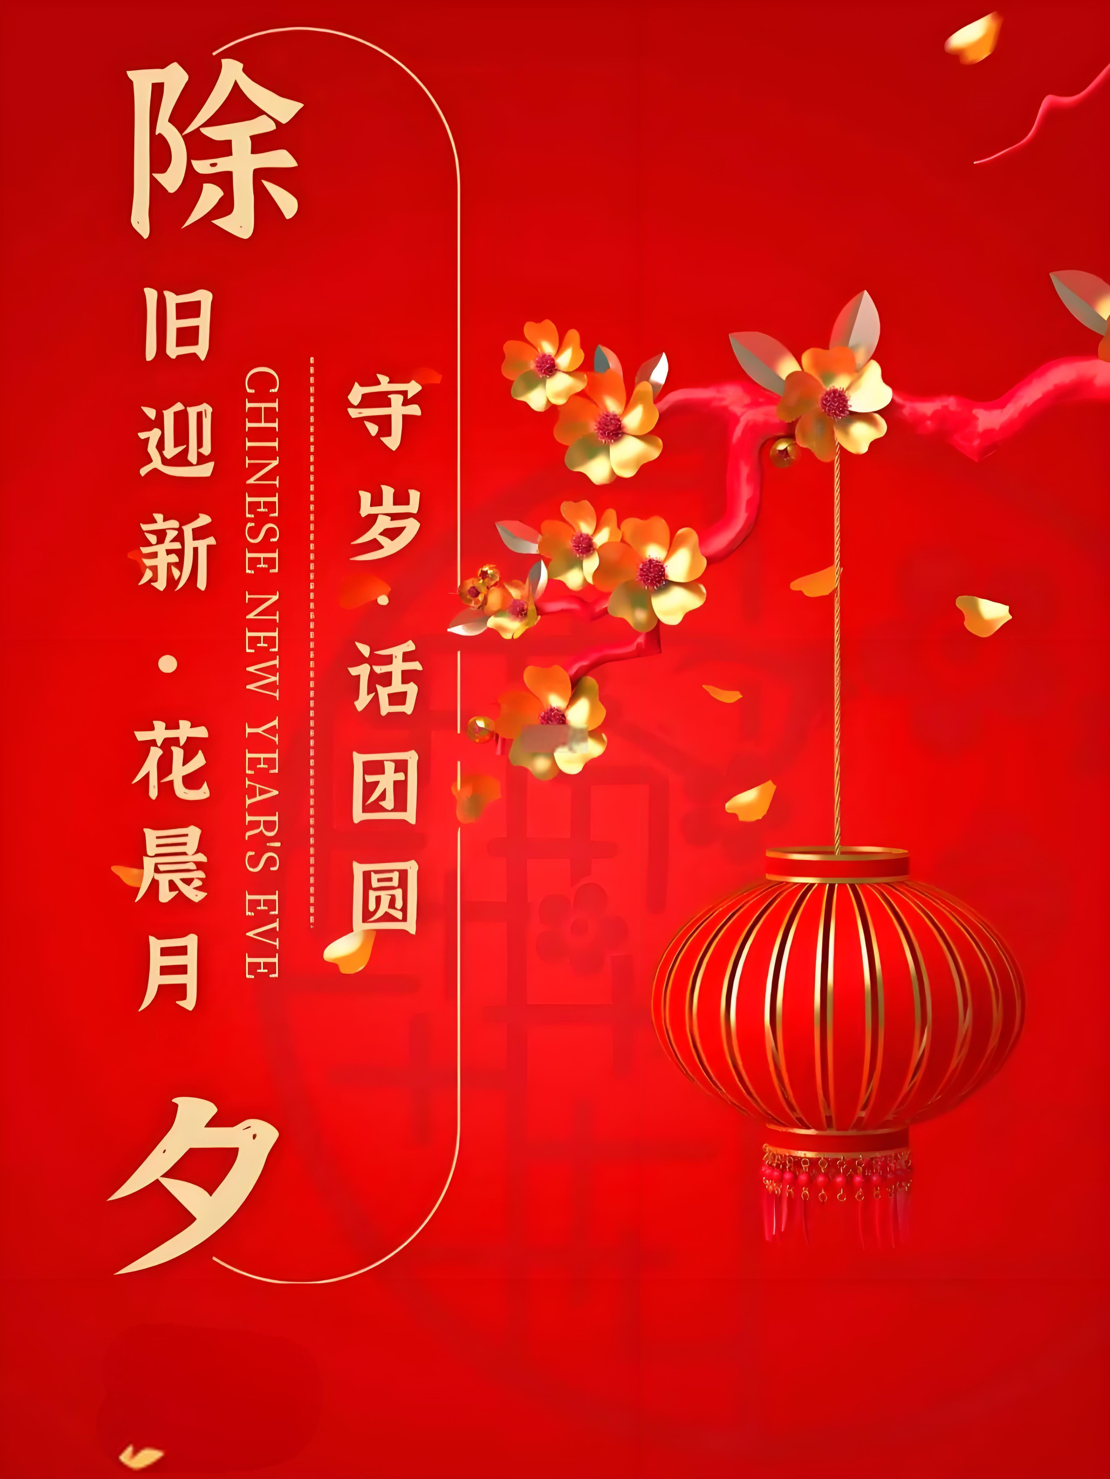
春节庆典
中国最重要的传统节日

Slide 2
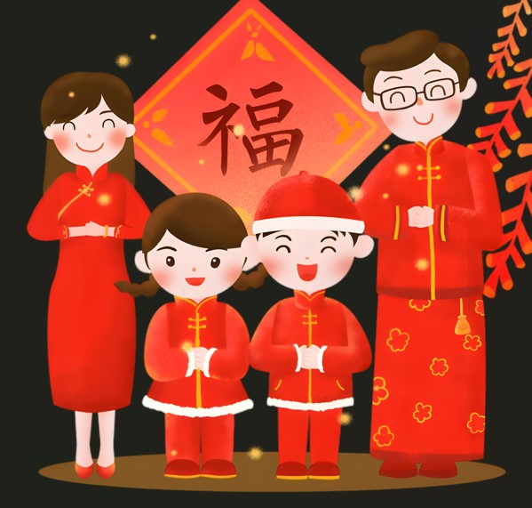
春节的历史与传说
春节的习俗与活动
春节的食物与象征意义
春节的现代意义与全球影响

Slide 3
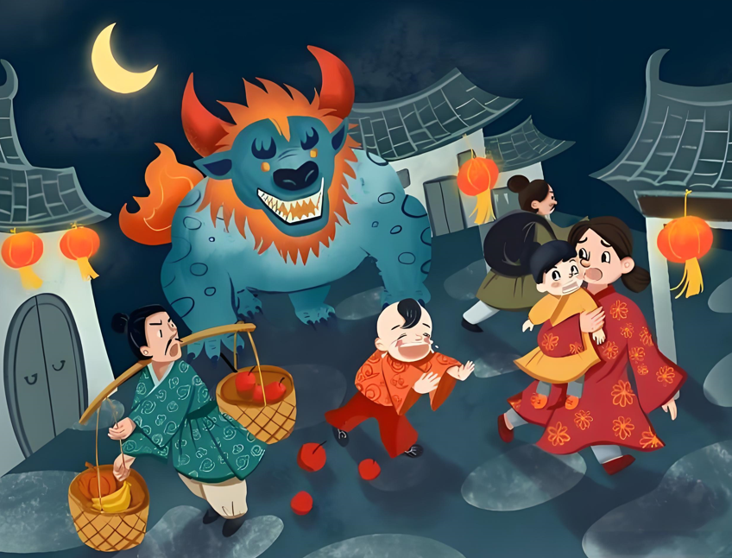
春节的历史与传说
春节，也称为农历新年，是中国及一些亚洲国家最庆祝丰收和祈求新的一年里五谷丰登。随着时间的推移，春节的庆祝方式也在不断演变，从古代的祭祀活动发展到现在的家庭聚会、文化交流等多种形式。春节的传说中，年兽是古代传说中的恶兽，每年除夕夜出来伤人，人们通过放鞭炮、贴春联等方式驱赶年兽。灶神是掌管家庭炉灶的神，每年腊月二十三或二十四，人们会祭拜灶神，希望得到灶神的庇护。这些传说和习俗共同构成了春节丰富多彩的文化内涵。重要的传统节日。它标志着农历新年的开始，通常在每年的1月21日至2月20日之间。春节的起源可以追溯到古代的农业社会，当时人们在冬季结束、春季即将到来时

Slide 4
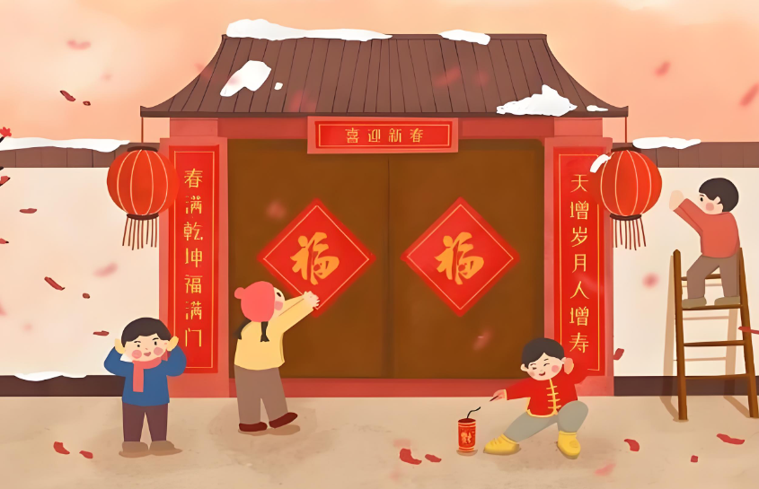
春节的习俗与活动
春节的习俗丰富多彩，体现了中国人民对新年的美好祝愿和对幸福生活的追求。贴春联是春节的重要标志，通常用红纸书写，寄托着人们对新一年的美好愿望。放鞭炮是为了驱赶邪灵和迎接新年的到来，象征着辞旧迎新。拜年是春节期间的重要活动，人们会穿上新衣，互相拜访，给亲朋好友拜年，表达祝福。压岁钱是长辈给晚辈的一种祝福，以保佑他们新的一年平安健康。春节期间，还有许多活动，如舞龙舞狮、庙会、灯会等，这些活动不仅增添了节日的喜庆气氛，也体现了中华民族的传统文化。

Slide 5
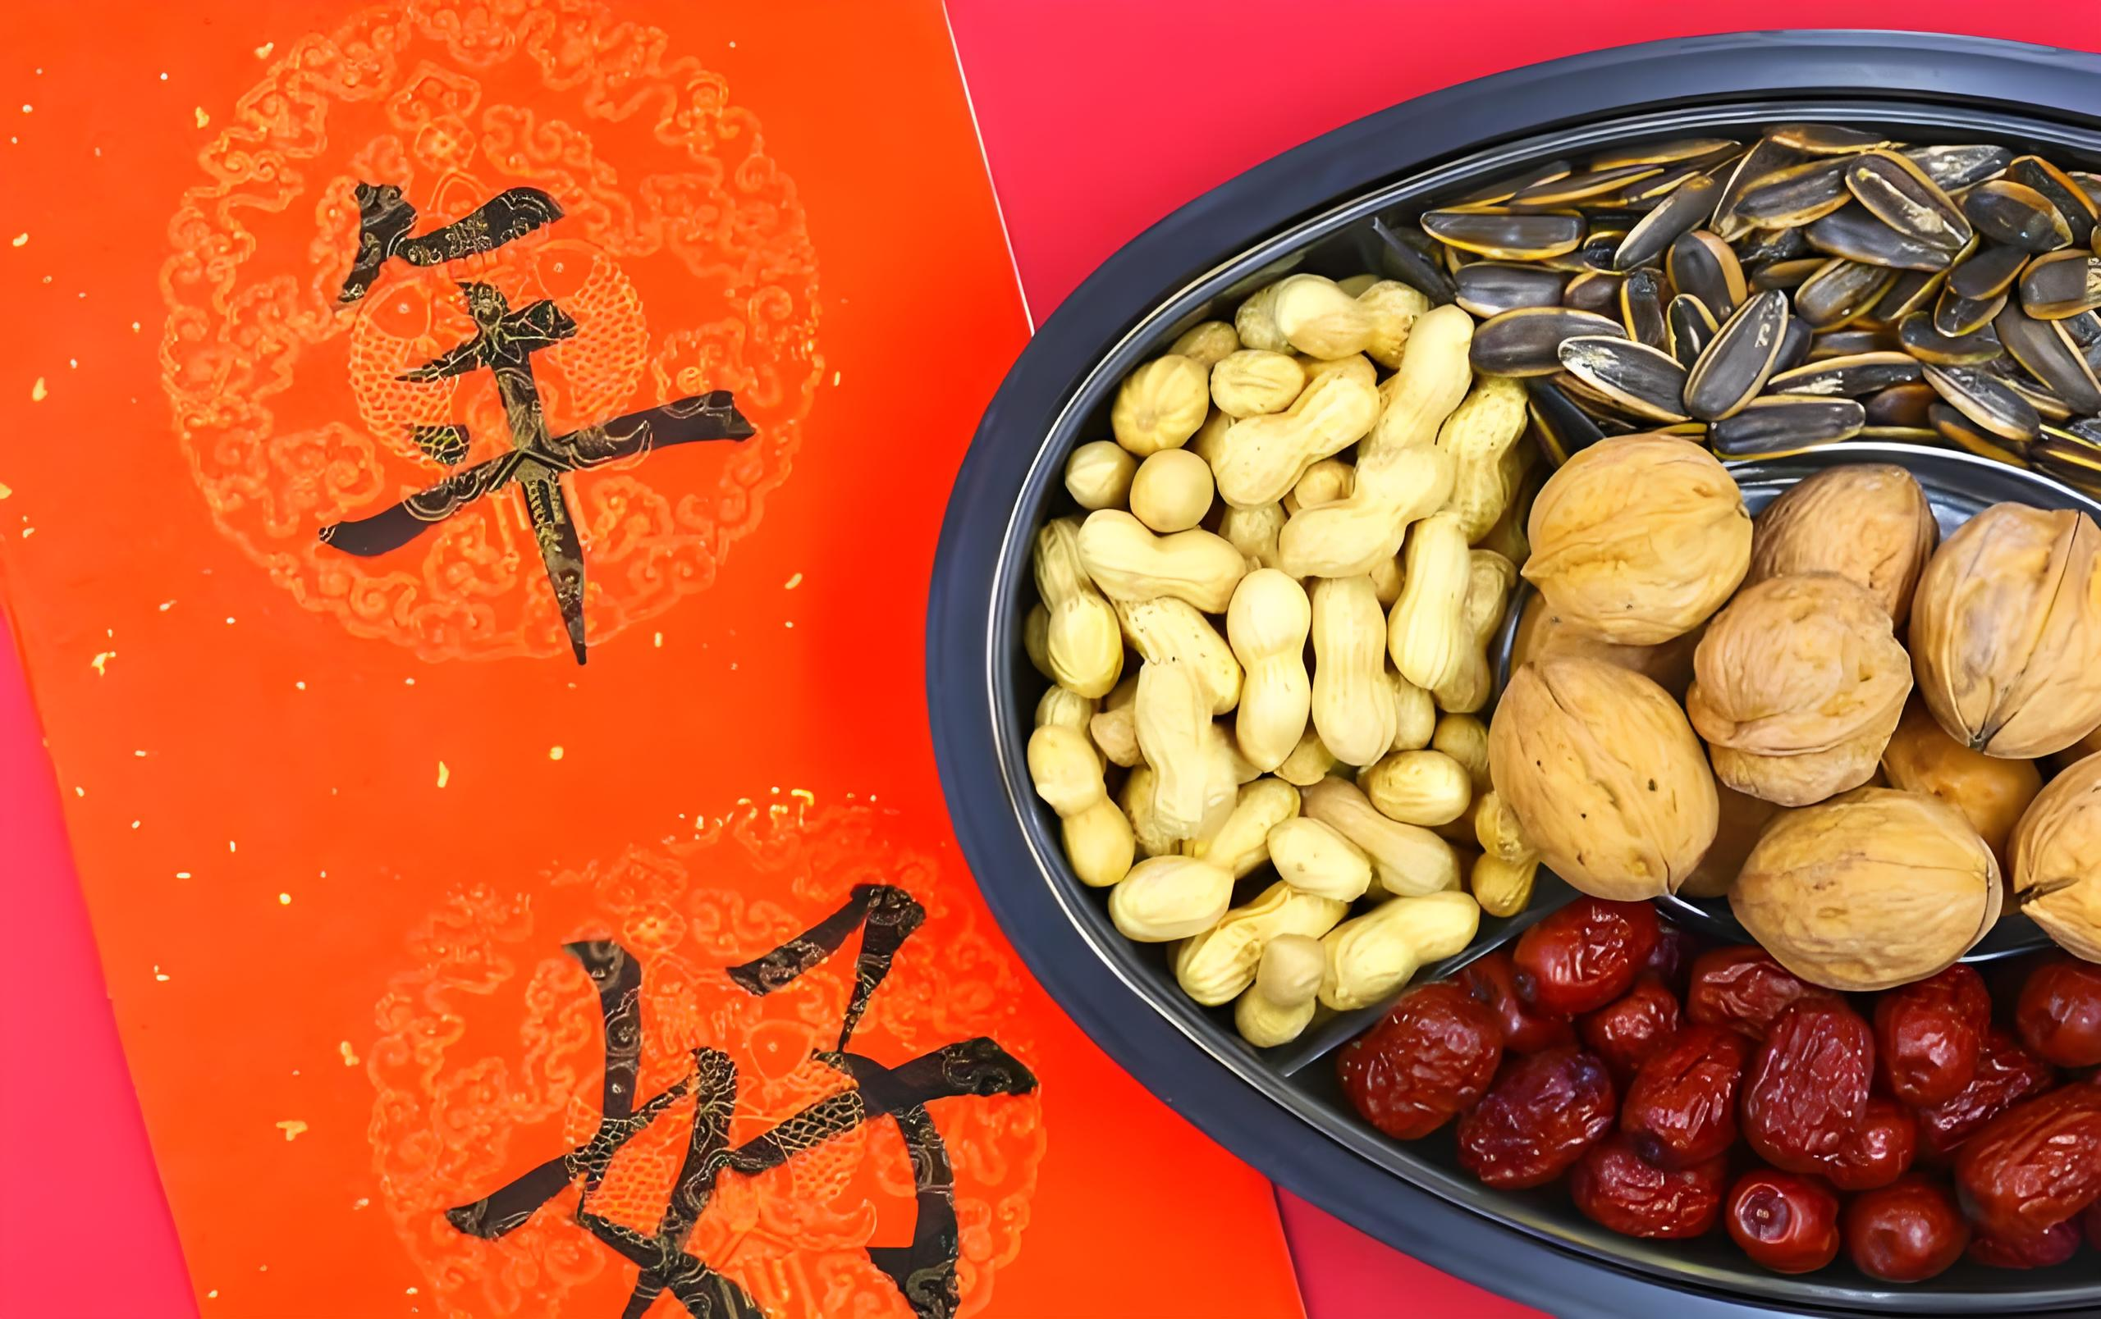
春节的食物与象征意义
春节的食物不仅美味，还富含深厚的文化象征意义。饺子是北方春节的传统食物，象征着财富和好运。年糕寓意着年年高升，是南方春节的传统食物。汤圆象征着团圆和美满，是元宵节的传统食物，但也经常在春节期间食用。八宝饭是一种甜糯米饭，里面含有多种干果和豆沙，象征着丰收和吉祥。这些食物不仅是春节餐桌上的美味佳肴，也是人们对新一年美好生活的期盼和祝福。

Slide 6
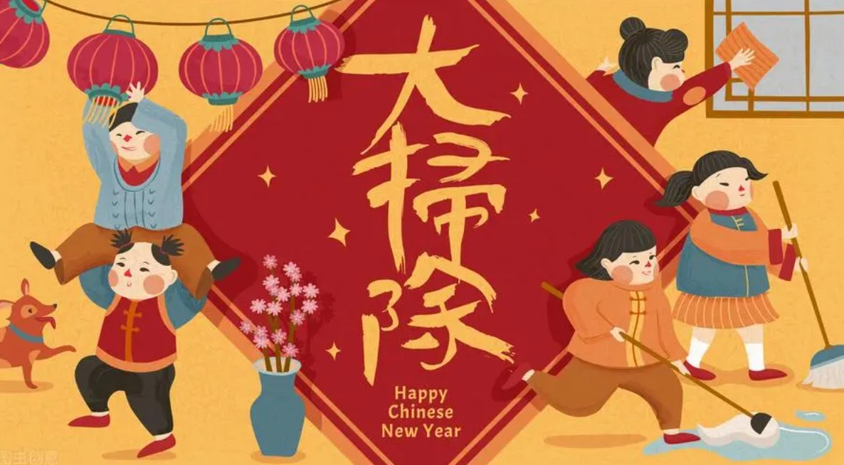
春节的现代意义与全球影响
在现代社会，春节不仅是传统节日，也是文化交流和家庭团聚的重要时刻。随着全球化的发展，春节已经成为全球华人共同庆祝的节日，影响力遍及世界各地。春节的现代意义在于它不仅是一个庆祝丰收和祈求好运的节日，更是一个促进家庭团聚、增进亲情、传承文化的重要时刻。在全球范围内，越来越多的非华人也开始参与春节的庆祝活动，这不仅展示了中国文化的魅力，也促进了不同文化之间的交流和理解。

